Slide 1
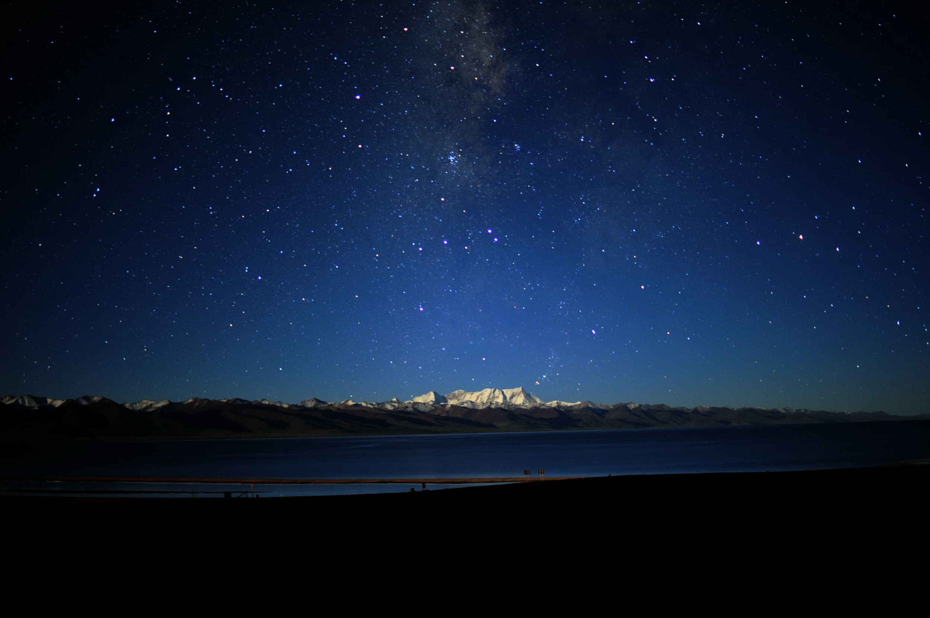
天球坐标系

Slide 2
一些基础知识
3个点可以确定一个平面，平面四边形的4个点可以确定一个平面
3个点可以确定一个圆
通过球面上不在同一直径两端的两个点，能作而仅能作一个大圆
垂直于同一平面的平面不一定平行
两平面相交是一条线
一条直线上的两个点在一个平面内，则这条直线在平面内
角度单位换算：15°=1h，15’=1m 15”=1s

Slide 3
一些基础知识
地轴经过北极和南极
球心一定在黄道面上
黄道平面与赤道平面存在23°26’的交角，称为黄赤交角
恒星在天球上的位置可以看作静止
北半球上空看地球在逆时针转，在地球上看，太阳，月球，恒星都在做逆时针的运动。
子、丑、寅、卯、辰、巳、午、未、申、酉、戌、亥叫作十二地支。

Slide 4
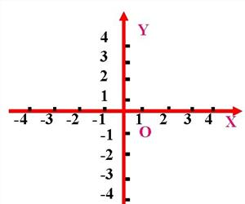
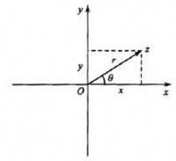
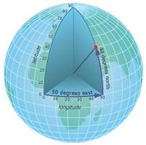
常见的坐标系
( x , y )
( θ , r )
(120.2E ,30.3N)
两个坐标可以确定面上的一点
一个坐标系需要有一个原点，两条轴和相应的正方向

Slide 5
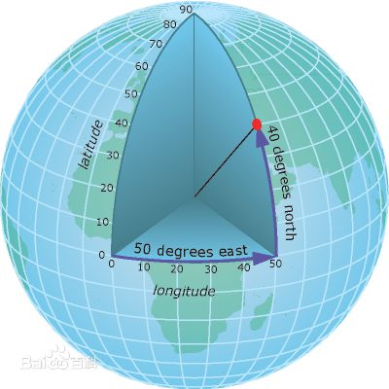
地理坐标系
地轴：不考虑公转时地球内一连串不动的点的连线。
地极：地轴与地表相交的点
纬线：垂直于地轴的平面与地表相割而成的圆
赤道：垂直于地轴，且通过球心的平面与地表相割而成的圆。规定纬度为0°
经线：通过北极和南极的圆。
本初子午线：通过原格林威治天文台子午仪镜头十字丝交点在地面上的垂点的经线，定为起始经线。规定经度为0°
基点：本初子午线与赤道的交角

Slide 6
地理坐标系
纬度：某地与地心的连线与赤道平面的线面角，向北极方向为北纬，向南极方向为南纬
经度：某地经线所在的平面与本初子午线所在平面之间的二面角，本初子午线向东0~180°为东经，本初子午线向西0~180°为西经
天球坐标系中没有赤道，本初子午线，但有类似的概念

Slide 7
坐标系中的一些概念
极点：距大圆90°的点
交点：大圆与大圆相交的点
大距点：两大圆距离最大处的点

Slide 8
坐标系中的一些概念
天球：以观测者（地心，日心，银心）为中心，以任意长为半径的假象的球。
天轴：地轴无限延伸
天极：天轴与天球相交的点，北向的称北天极（P），南向的称为南天极（P’)
天赤道：与北天极与南天极距离相等，且垂直于天轴的大圆，是地球赤道的无限扩大
因为观测者到地心，日心或银心的距离相对天球的任意长半径可以忽略，所以观测者所在位置可以认为是与地心，日心，银心重合的。

Slide 9
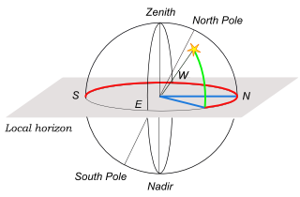
坐标系中的一些概念
天顶和天底：从观测者做铅垂线无限延伸，与天球相交，在观测者头顶的点称为天顶（Z），在观测者脚底的点称为天底（Z’)
地平圈（真地平）：通过地心，并垂直于观测者所在地点的垂线的平面与天球相割而成的圆
四方点：通过Z，Z’，北天极，南天极的大圈与地平圈相交的两点中，靠近南天极的一点称为南点（S），另一点称为北点（N），从北天极向下看，自北点顺时针旋转90°的点为东点（E），与东点相距180°的点称为西点（W）

Slide 10
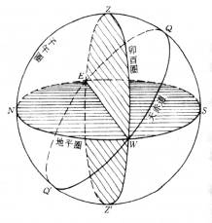
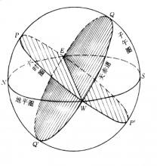
坐标系中的一些概念
子午圈：通过天顶天底和南北天极，同时又过北点和南点的大圈
卯酉圈：通过天顶和天顶，同时又过东西点的大圈
六时圈：通过北天极和南天极，同时又过东西点的大圈
垂直于地平圈
垂直与天赤道

Slide 11
地平坐标系
与观测者所在位置和时间有关
为什么要地平坐标系？
航海航空、太阳高度，日常天文观测，卫星，流星…
一、建系
基本圈：地平圈 基本点：天顶（Z）、天底（Z’）
原点：北点（N）
纬线：地平圈和天球上与地平圈平行的圆，又叫地平纬圈，地平圈就是最大纬线（在地平坐标系中相当于地理坐标系中的赤道）
经线：天球上通过天顶和天底的圆，又叫地平经圈。通过南点和北点的圆称为天子午圈，一般称为子午圈。过北点的半圈称为子圈（相当于本初子午线）

Slide 12
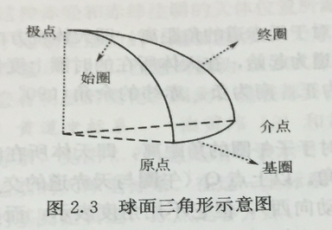
地平坐标系
二、定位
基圈：坐标系的横轴（固定）
始圈：坐标系的纵轴（固定）
终圈：可变动，某一经圈
极点：与基圈成90°
原点：始圈和基圈的交点
介点：终圈和基圈的交点

Slide 13
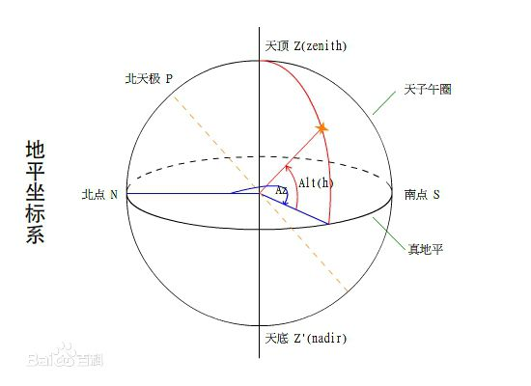
地平坐标系
二、定位
纬度：称为高度（h），天体光线与地平面的交角，天体的仰角，向天顶为正，向天底为负
经度：称为方位（A），天体对于子午圈的角距离，天体所在地平经圈与子午圈的交角，两个经圈所在平面的夹角。以北点为原点，顺时针度量。

Slide 14
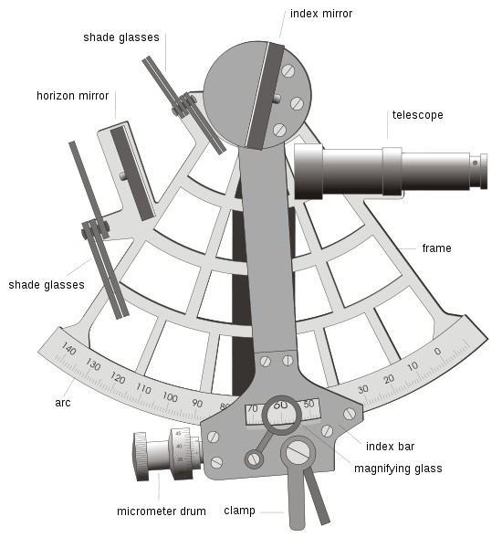
六分仪
1、让望远镜镜筒保持水平
2、转动活动臂，使星象落在望远镜中所见的地平线上
h = 2θ

Slide 15
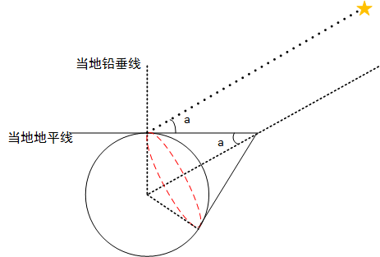
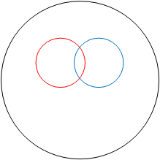
用六分仪定位
测量两颗星的高度角，观测者所在位置在两个圆的交点。

Slide 16
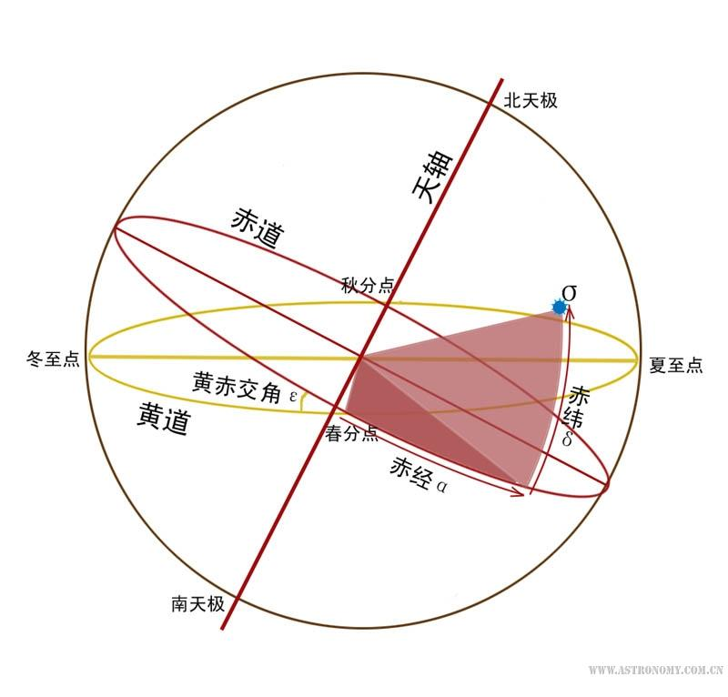
坐标系中的一些概念
黄道：地球绕日公转轨道平面的任意扩展，与天球相割而成的圆。
北黄极、南黄极：过天球中心做一垂直与黄道面的直线，使该线与天球相交于两点，其中靠近北天极P的哪一点为北黄极（K），靠近南天极P’的另一点为南黄极（K‘）。
二分二至点：春分点（♈），秋分点（♎），夏至点（♋ ），冬至点（♑）。春分点和秋分点是黄道与天赤道的交角，夏至点是黄道上的最北点，冬至点是黄道上的最南点。
太阳运行到春分，夏至，秋分和冬至点时，其日子分别称春分日，夏至日，秋分日，冬至日。
春分点与秋分点的连线过球心，夏至点与冬至点的连线过球心

Slide 17
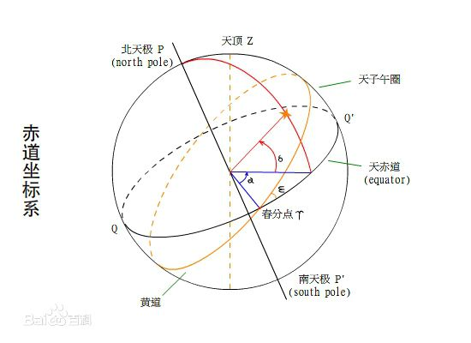
第二赤道坐标系
与观测者无关
基圈：天赤道
常用于对恒星，星云等遥远天体
始圈：春分圈
原点：春分点
纬线：与天赤道平行的圆，称为赤纬圈
经线：通过北天极和南天极的圆
纬度：赤纬（δ），天体视方向与天赤道平面的交角，向上为正，向下为负
经度：赤经（α），相对于春分圈的角距离，用时间单位度量，向东度量。
北极星的赤纬为89°2’左右，即北天极不与北极星重合

Slide 18
一些注意点
北天极，南天极，天赤道由地球本身决定，给出地球的地轴就能确定，与观测者无关
天顶，天底，地平圈由观测者位置决定
北黄极，南黄极，黄道由地球和太阳的运动决定，只给出某一时刻地球与太阳的位置无法确定，与观测者无关
天子午圈，卯酉圈，六时圈四方点由地球和观测者共同确定
二分二至点由黄道，赤道决定，与观测者无关
地轴是摇动的（地轴进动），天赤道的空间位置是摆动的，春分点在黄道上会西退，周期为25800年
Notes:
圈的确定顺序

Slide 19
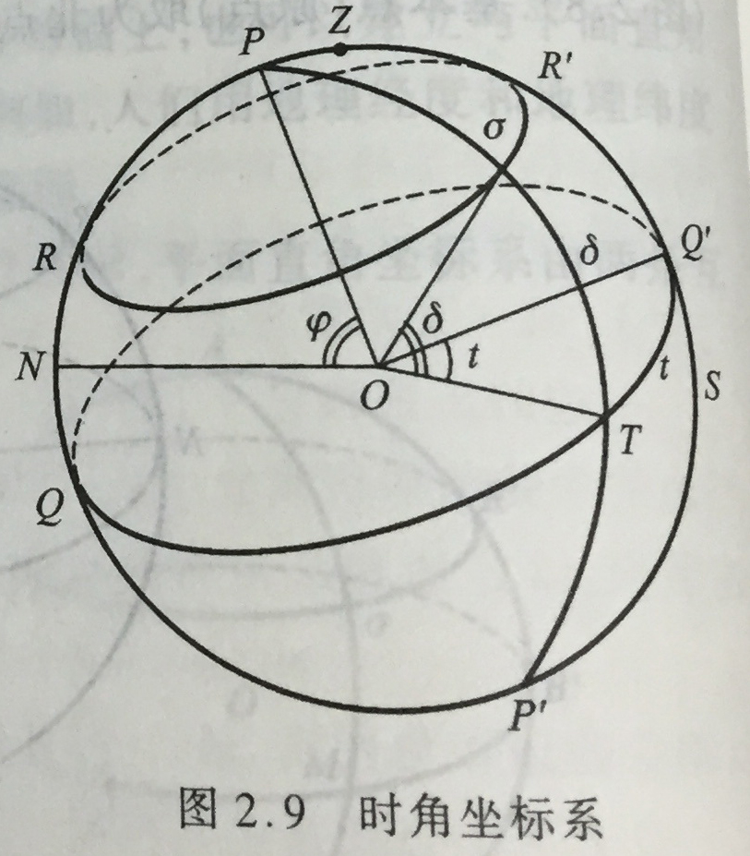
第一赤道坐标系
又称时角坐标系
随观测者变化
基圈：天赤道
用于遥远天体的观测
始圈：子午圈
原点：天赤道与子午圈靠近南点的交点Q’
纬线：与天赤道平行的圆，称为赤纬圈
经圈：通过北天极和南天极的圆，称为时圈
纬度：赤纬（δ），天体视方向与天赤道平面的交角，向上为正，向下为负，赤纬的余角称为极距（z）
经度：时角（t），天体所在时圈与子午圈的交角，向西(顺时针）度量（因天体周日运动向西），用时，分，秒表示。
规定春分点的时角为恒星时

Slide 20
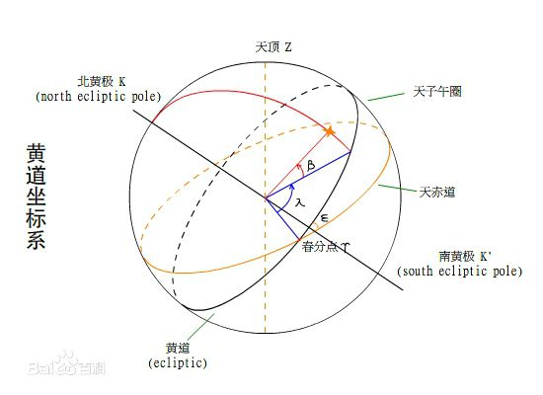
黄道坐标系
不随观测者变化
纬线：与黄道平行的圆，称为黄纬圈
经圈：通过两个黄极的圆，称为黄经圈
基圈：黄道
始圈：通过春分点的黄经圈
原点：春分点
纬度：黄纬（β），天体视方向与黄道平面的交角，向北黄极为正，向南黄极为负
经度：黄经（λ），天体所在黄经圈与始圈的交角，向东度量自0°到360°
太阳在黄道上，黄经每日递增59’，月球和其他行星的黄纬也不大
主要应用于太阳，月球及行星在天球上的位置和运动

Slide 21
银道坐标系
不随观测者变化
银道：沿着银河中心画出的大圆，与天赤道交角约63.5°
经圈：通过两个银极的圆，称为银经圈
基圈：银道
始圈：通过半人马座银心的银经圈
原点：春分点
纬度：银纬，天体视方向与银道道平面的交角，向北银极为正，向南银极为负
经度：银经，天体所在银经圈与始圈的交角，向东度量自0°到360°
对银河系的观测

Slide 22
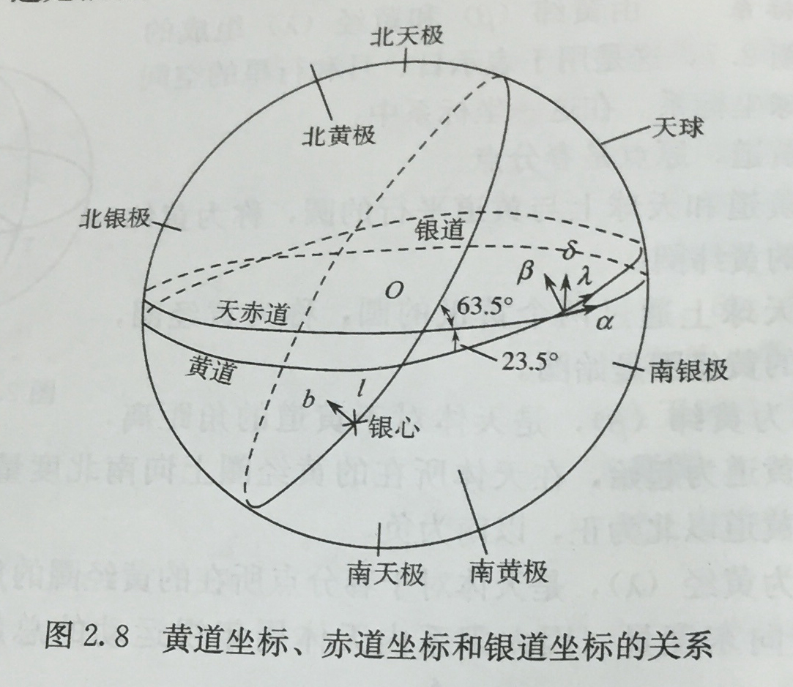
小结

Slide 23
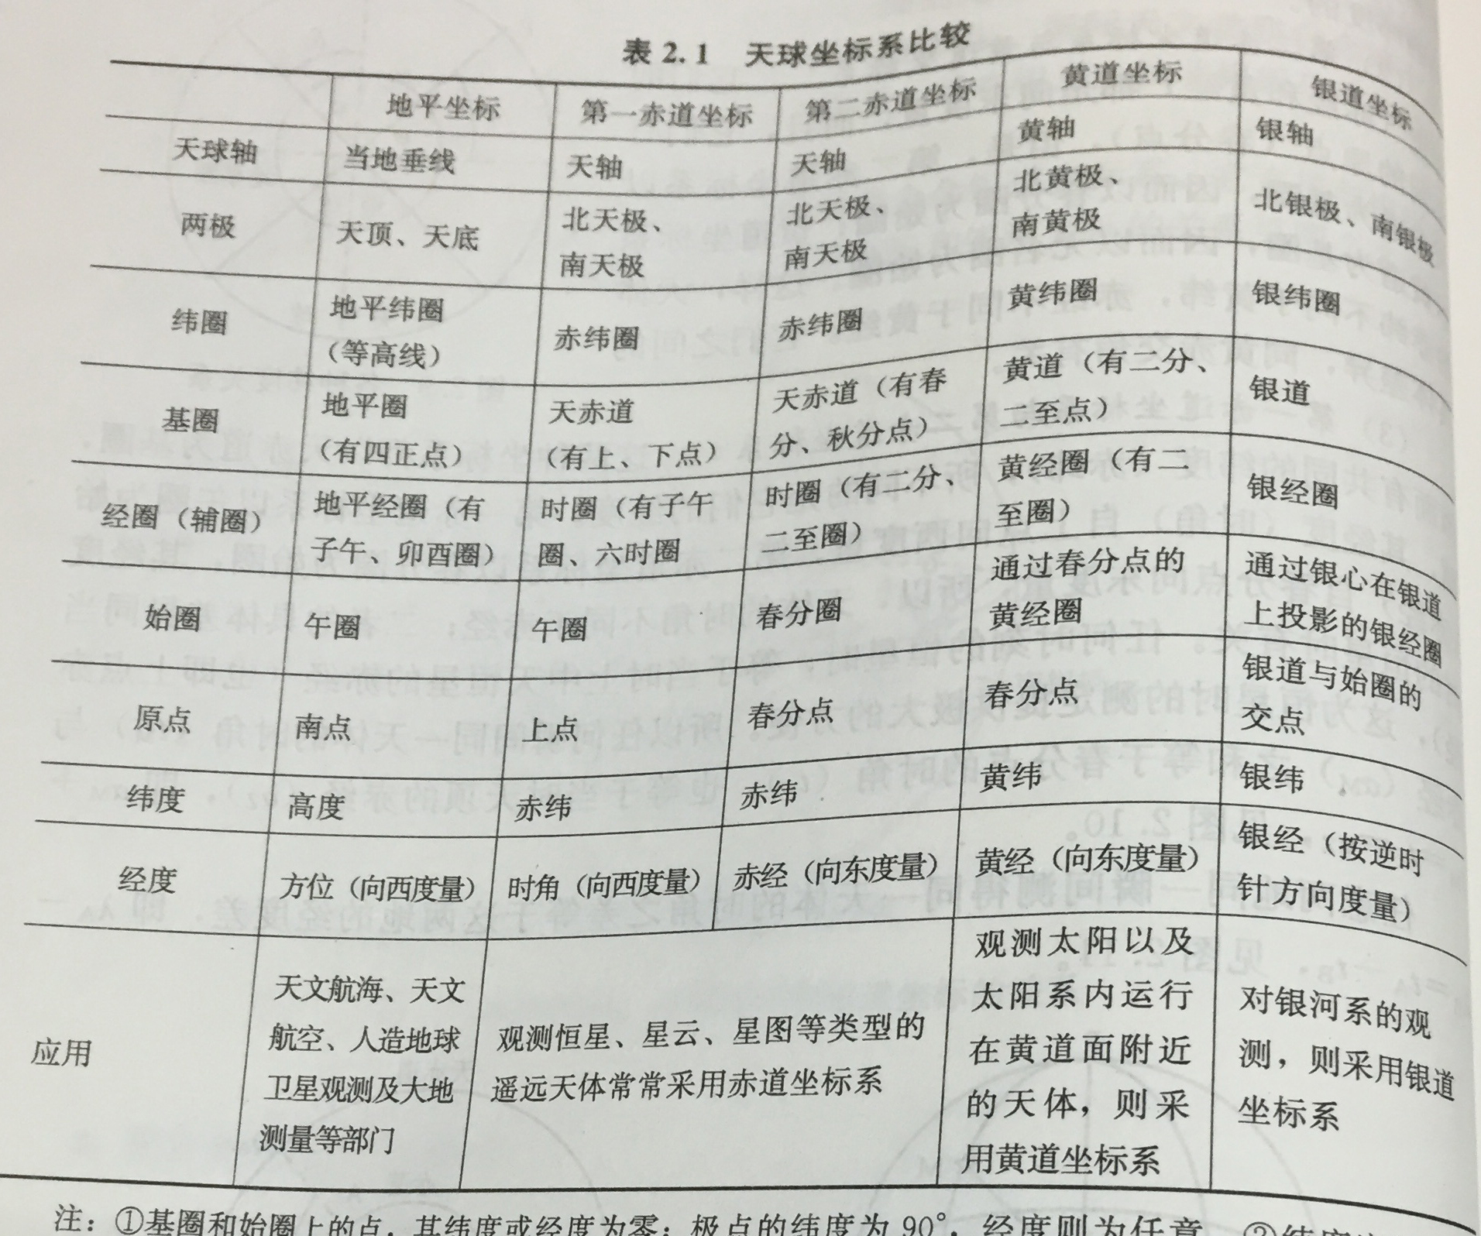
北点

Slide 24
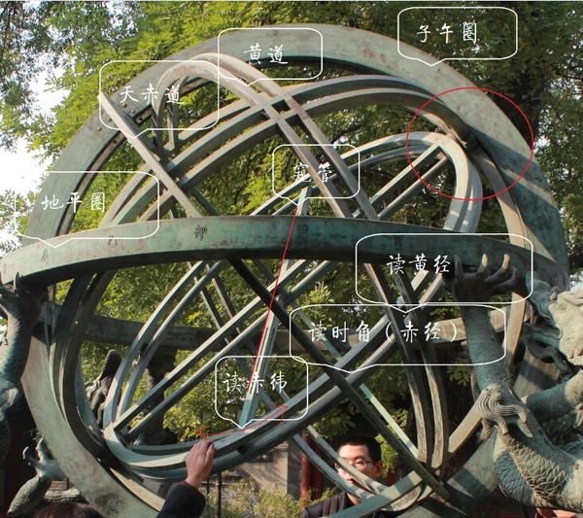
浑天仪

Slide 25
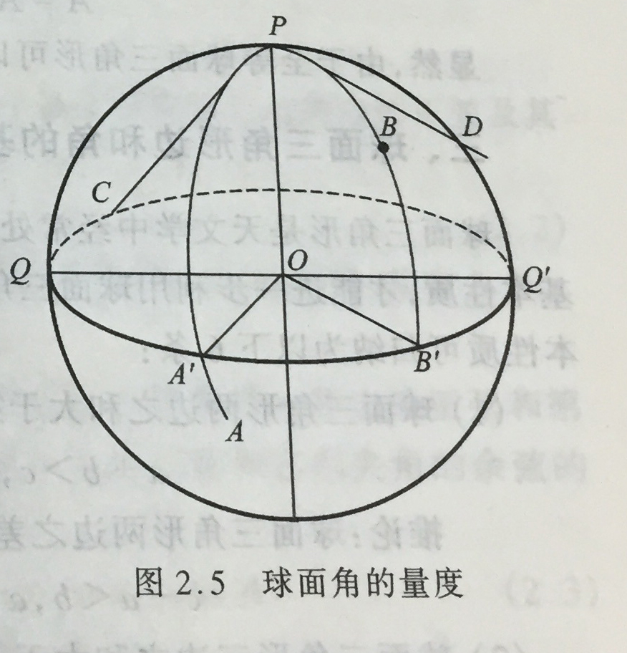
球面三角
球面上两点的距离：AB等于∠AOB，也等于A、B间的大圆弧（较短的那段）的长度
球面角：两个大圆弧相交所成的角称为球面角。两大圆弧的交点称为球面角的顶点。
球面角的大小为等于∠A’OB’即以顶点为极点作大圆，与角两边所交的两点形成的角度。也等于过顶点的圆弧的二切线所夹的角度。也等于角两边与球心形成的两个平面的夹角。

Slide 26
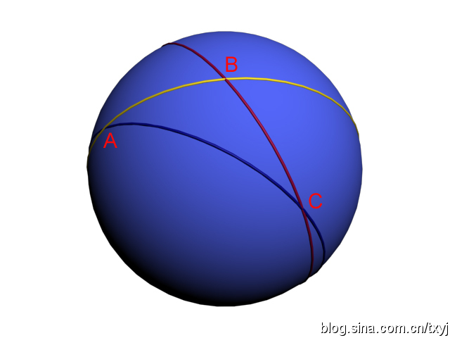
球面三角形
球面三角形的全等条件与平面三角形相同
两边之和大于第三边，两边之差小于第三边
三边之和大于0°小于360°
三角之和大于180°小于540°
两角之和减第三角小于180°
大角对大边，等角对等边

Slide 27
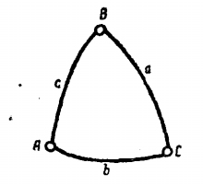
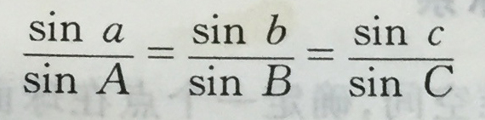
球面三角公式
正弦公式
余弦公式
角的余弦公式
第一五元素公式
第二五元素公式
四元素公式

Slide 28
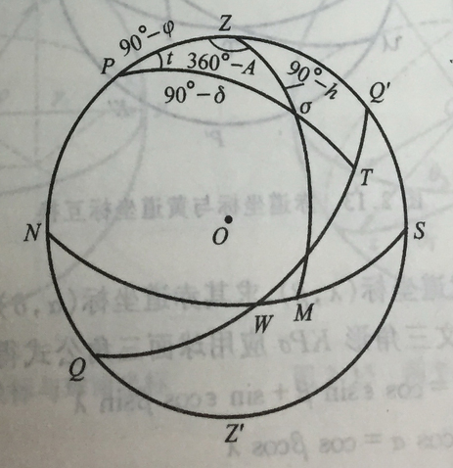
坐标互换
一颗恒星在天球上的位置是固定的，变化的是坐标而不是位置
一、地平坐标系（A , h）,到时角坐标系(t , δ）
φ为当地纬度，z为90°-φ
φ
ZM为地平坐标系的经线
PT为时角坐标系的经线
δ
t
h
360°-A

Slide 29
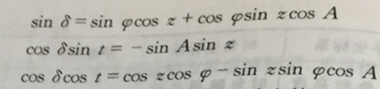
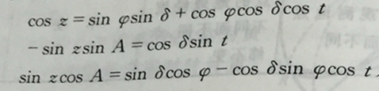
坐标互换
在球面三角形PZσ中
地平坐标系（A , h）,到时角坐标系(t , δ）
φ
δ
t
h
时角坐标系到地平坐标系
360°-A

Slide 30
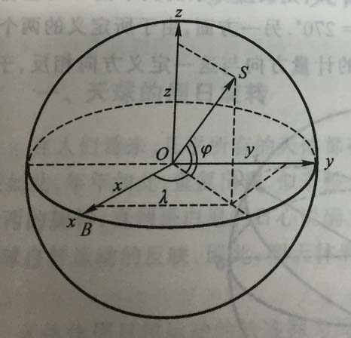
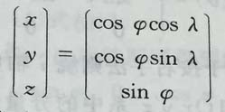
坐标互换
坐标变换矩阵法
假设半径为1
适用于沿逆时针度量的坐标系，沿顺时针度量需要在λ处取负号

Slide 31
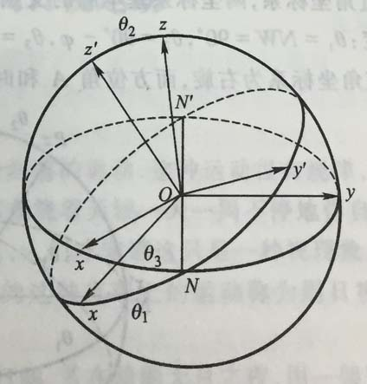
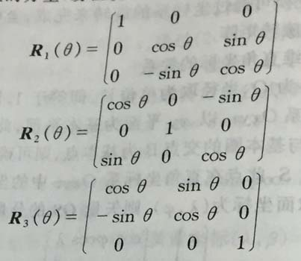
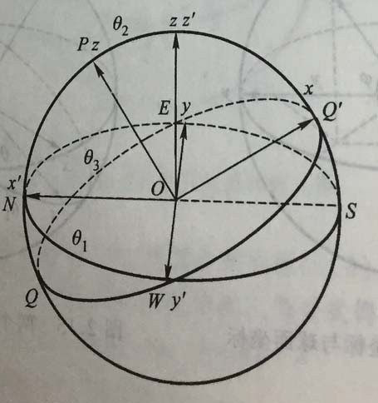
坐标互换
两个坐标系间的变换
左乘R矩阵分别绕x，y，z轴旋转θ度

Slide 32
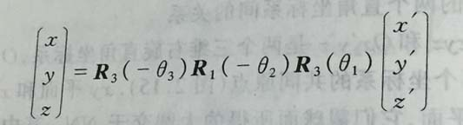
坐标互换
两个坐标系间的变换
其中x’等为地平坐标系坐标，x等为时角坐标系坐标
θ1 = NW=90° θ2 = 90°-φ θ3 = WQ’=270°

Slide 33
用六分仪算纬度
已知所测星体的赤经，赤纬，和当地的时间（春分点的时角）
代入公式
sin h = sin φ sin δ + cos φ cos δ cos t
也可直接测量北极星的高度角（有一定的误差）

Slide 34
天体视运动
一、周日视运动
东升西落——似乎整个天球绕天轴自东向西旋转
周日平行圈
天顶，四方点，真地平，卯酉圈，子午圈，赤道，黄道，二分二至点的视运动如何
月球平均每天东移约13°（赤经），升起的时间平均每天迟50分钟左右
Notes:
怎么想象
天体作周日视运动的轨迹成为周日平行圈
周日平行圈都是赤纬圈
赤道高度不变，转动，黄道转动，春分点先过东点，再过洗点，二至点类似恒星
赤经是时角坐标系，第二赤道坐标系的经线

Slide 35
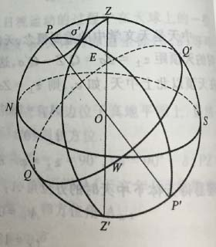
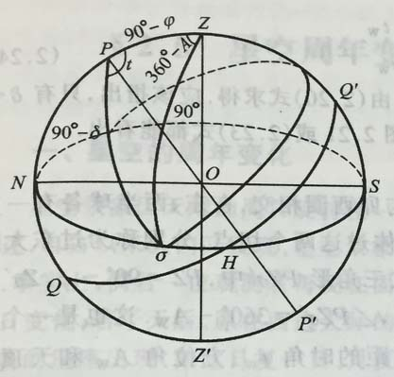
天体视运动
一、周日视运动
天体的出没，中天和大距
出没：天体位于真地平圈上，高度为0
中天：天体通过子午圈
大距：过地平经圈和周日平行圈的切点，东大距和西大距

Slide 36
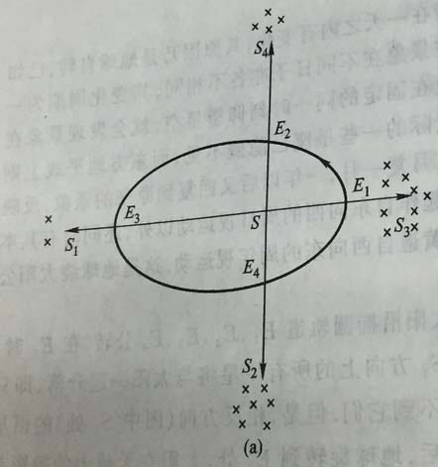
天体视运动
二、周年视运动
每天同一时刻星空景象在不同日子里不同，变化周期为一年
西边的星座不断消失，东边的星座不断出现——地球公转的反映
太阳周年视运动
Notes:
太阳周年视运动引起高度角的变化

Slide 37
时间系统
太阳年（回归年）：以太阳为参照物，地球围绕太阳旋转一周所需要的时间。太阳中心两次经过春分点的时间规定为一年。
恒星年：以天球上固定的点为参照物，以太阳和某一个恒星相邻两次重合所需的时间。是地球绕太阳一周实际需要的时间。
恒星年与回归年的时间差为岁差
原因是地球自转轴的不断变化，引起黄道面位置的变化，使春分点的位移
Notes:
每个回归年时间长度不同，其时间提前通过历法计算
在太阳上看，地球中心从天空中的某一点出发，环绕太阳一周，然后又回到了此点；如果从地球上看，则是太阳中心从黄道（地球公转轨道面截天球所得的圆）上的某一点（某一恒星）出发，运行周天，然后又回到了同一点（同一恒星）

Slide 38
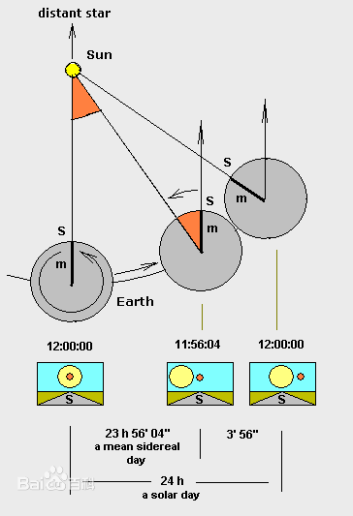
时间系统
真太阳日：太阳连续两次上中天的间隔
平太阳日：假定太阳在天赤道上匀速运动，速度为黄道上太阳的平均速度，连续两次上中天的间隔，定为一天，规定为24小时，一小时等于60分。
恒星日：地球自转一周实际需要的时间，以春分点为基准，比太阳日约短3分56秒
规定一恒星日为24恒星小时
规定一回归年为365天5小时48分46秒（平均值）
恒星年为365天6小时9分10秒，长于回归年
Notes:
真太阳日比恒星日约长3m56s
为什么是天赤道，因为地球自转的原因
黄赤交角（投影）和公转速度
一年中真太阳时最长与最短差51s
平年有366个恒星日，365个太阳日，闰年有367个恒星日，366个太阳日

Slide 39
时间系统
太阳时：以太阳日为标准的时间系统
真太阳时：以真太阳日为标准，日晷，回归年
平太阳时：以平太阳日为标准，钟表，恒星年
恒星时：以恒星日为标准的时间系统
真恒星时：考虑地球自转不均匀
平恒星时：不考虑地球自转不均匀
Notes:
那个时间是平太阳时
平太阳时假设地球绕太阳是标准的圆形，一年中每天都是均匀的

Slide 40
谢谢学习

